Slide 1


Paisajes del Altiplano
Una gigantesca región con una altura promedio de 4000 msnm en el corazón de Sudamérica, capaz de contener el lago navegable más alto del mundo, el salar más grande del mundo, lagos colorados, verdes, salares, paisajes que parecen lunares, y hasta islas en un “mar blanco
Una depresión gigantesca entre montañas y volcanes rellenada durante miles de años por materiales erosionados que conformaron un paisaje con condiciones por demás particulares: sitios extremadamente áridos donde la vida no sólo está presente en formas curiosas, sino que además sobrevive en condiciones extremas entre lagos, pantanos, salares y geisers custodiados por volcanes. Repasamos 10 paisajes del Altiplano de los Andes Centrales, una colección de lugares que cuesta creer que existen
Creó: Jeremías
Para: mis pps
Música: Y la Amo-Instrumental

Slide 2
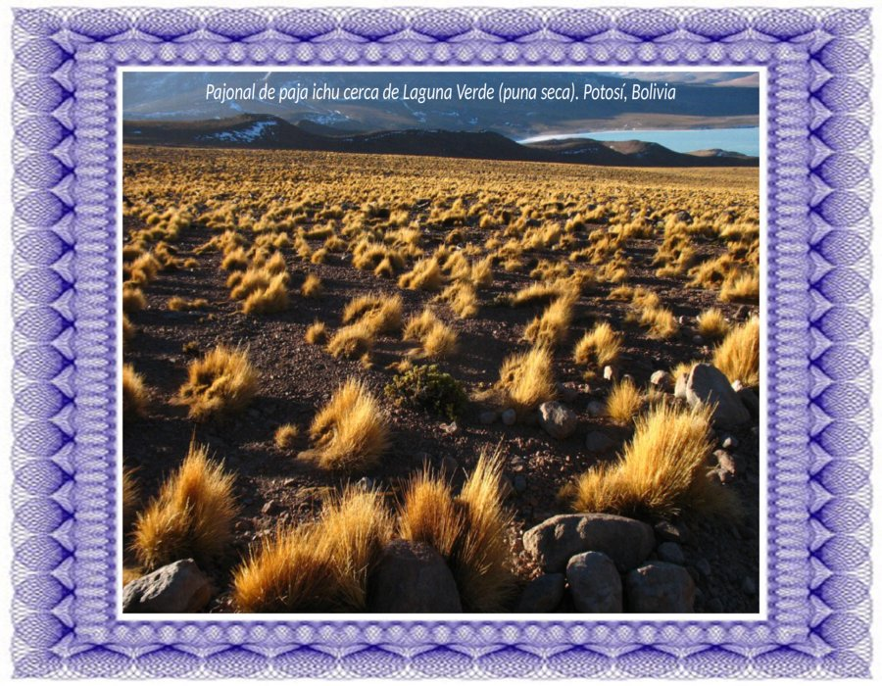

Slide 3
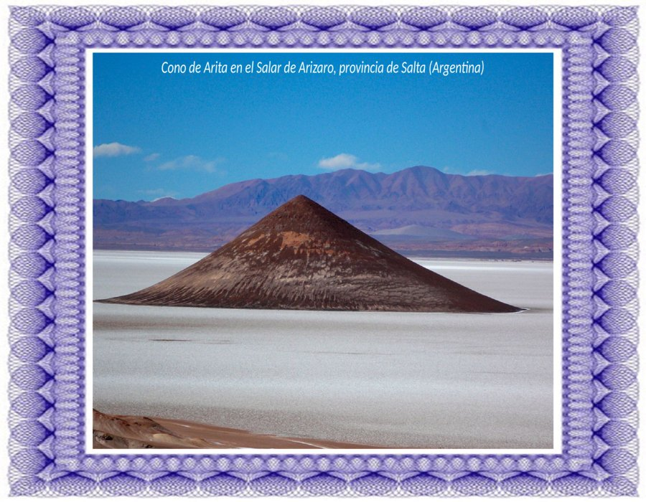

Slide 4
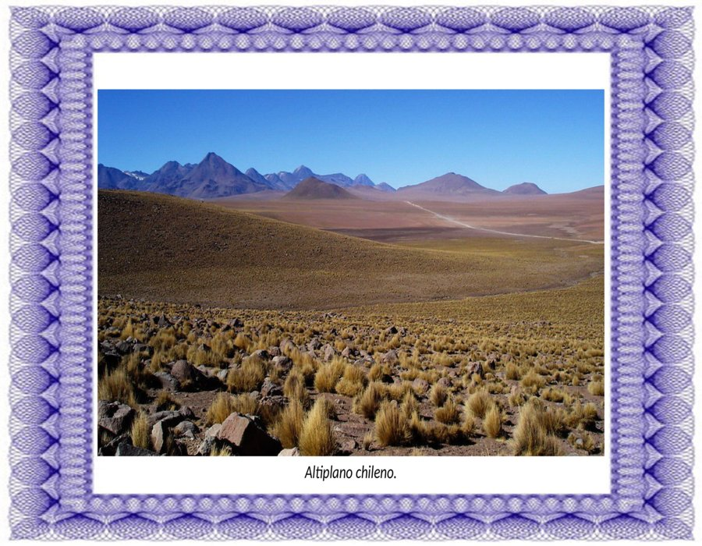

Slide 5
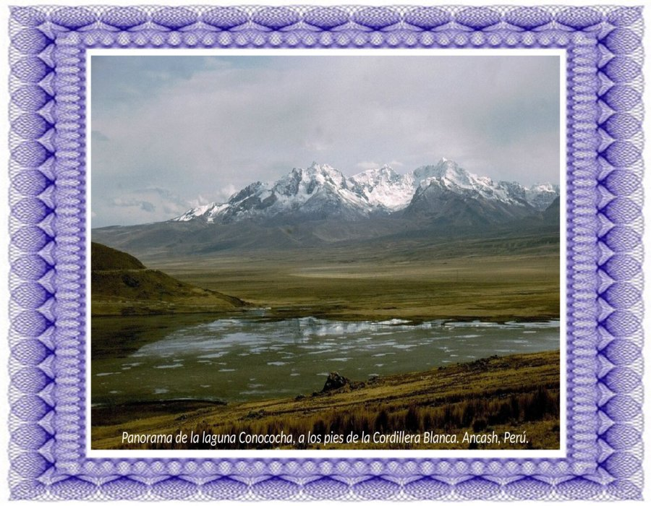

Slide 6
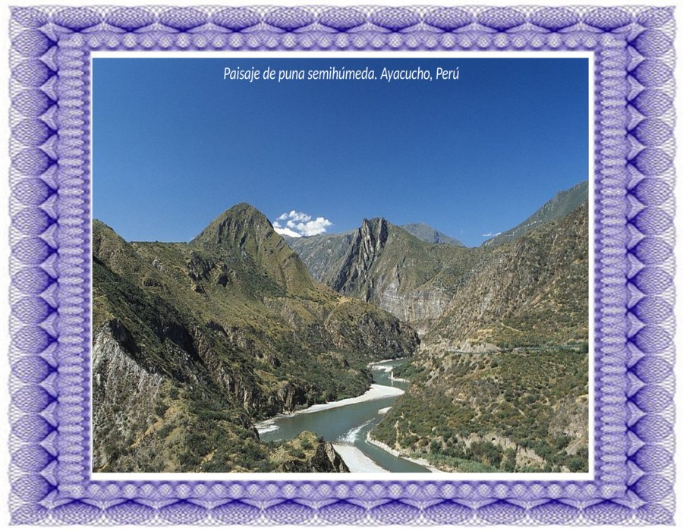

Slide 7
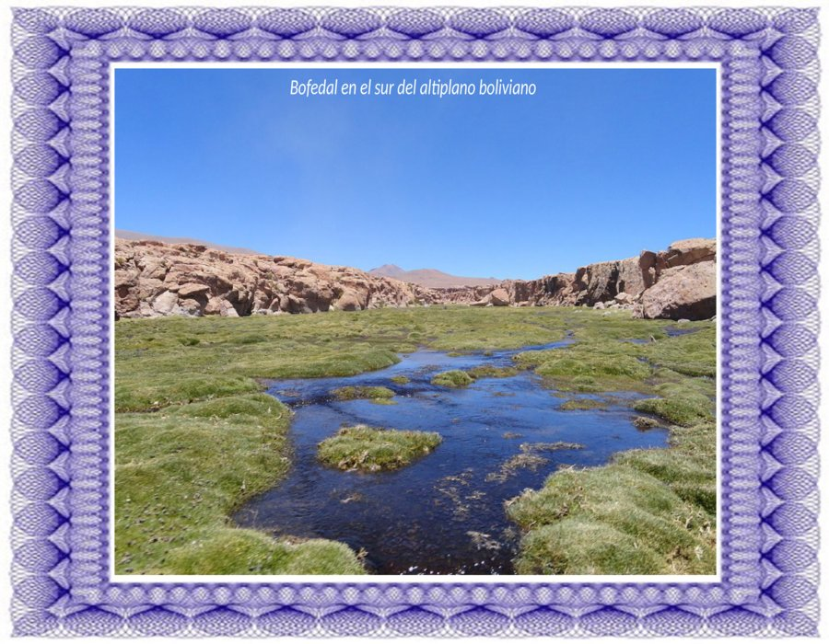

Slide 8
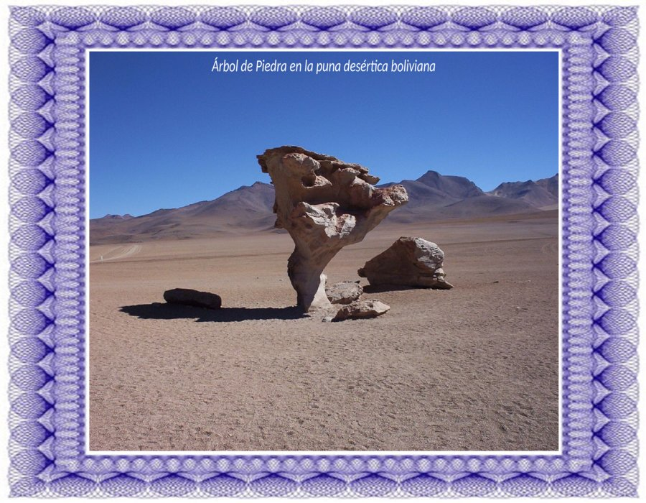

Slide 9
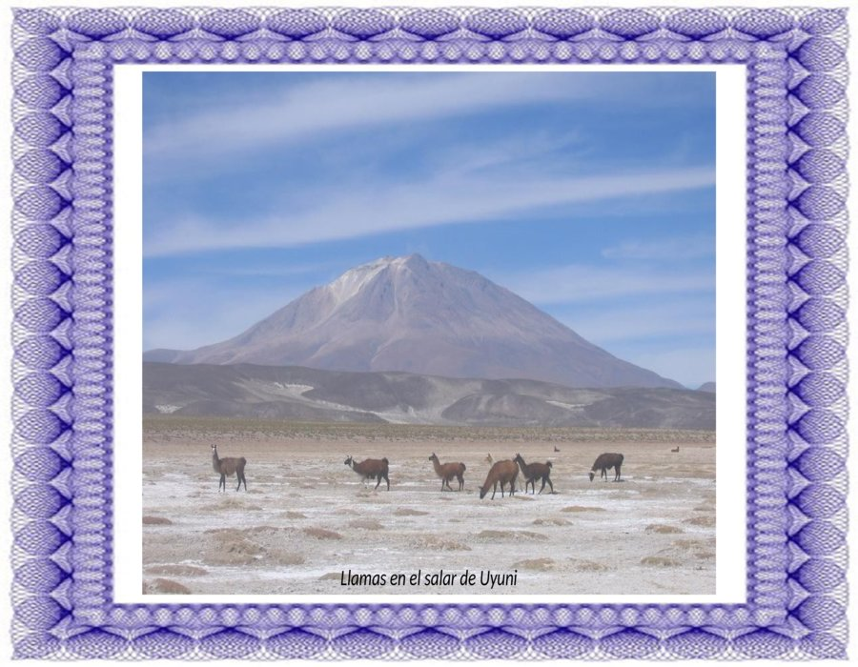

Slide 10
Una isla entre un mar de sal (Isla Incahuasi, Bolivia)
Hay islas en lagos, en lagunas, en el mar. Pero la isla Incahuasi no entra en ninguno de tales parámetros, ya que es una porción de tierra en medio de un mar de sal (en el salar de Uyuni). Rodeada por una “marea” blanca, la isla destaca por sus cactus gigantes, de hasta 10 metros de altura y por sus vistas hacia el salar

Slide 11
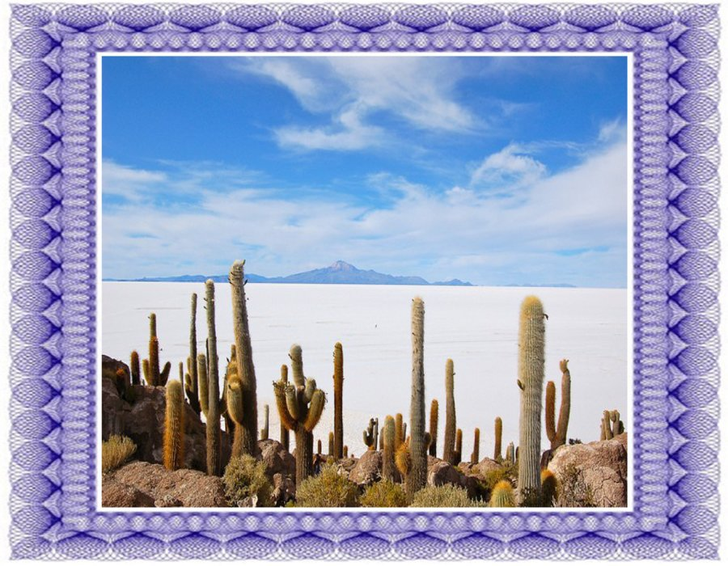

Slide 12
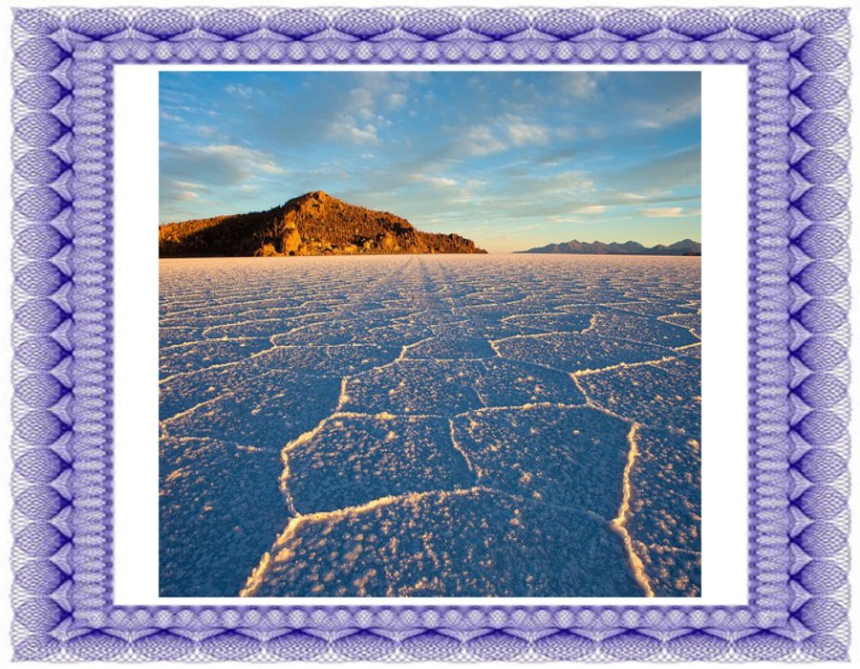

Slide 13
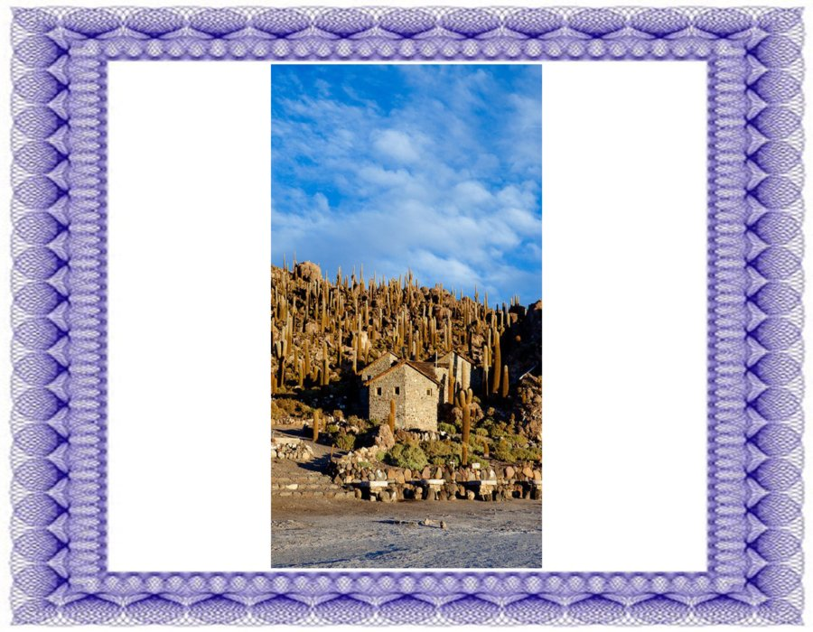

Slide 14
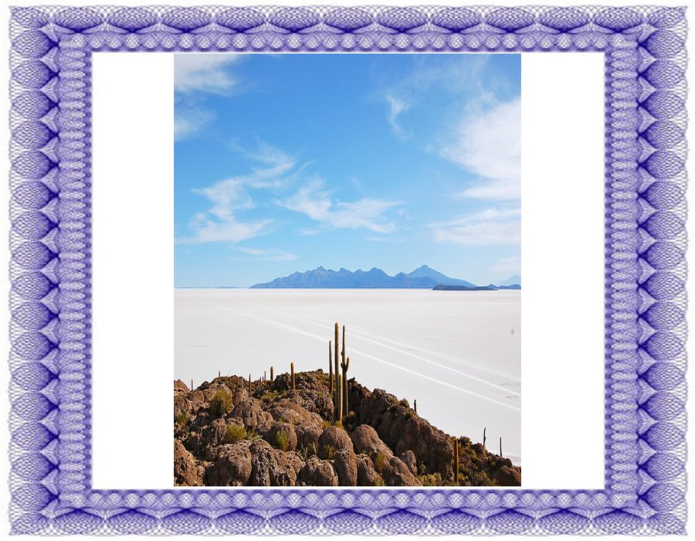

Slide 15
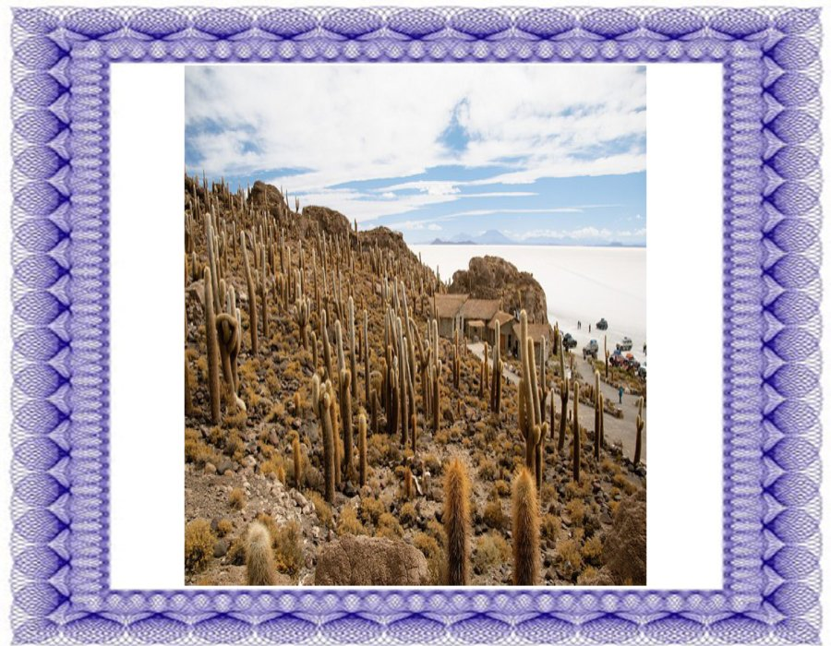

Slide 16
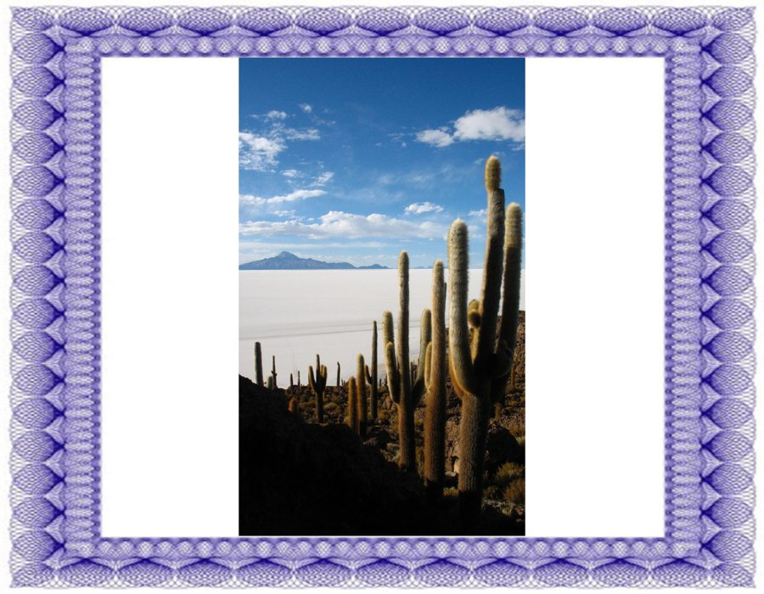

Slide 17
Un valle que parece lunar (Valle de la Luna, Chile)
La zona de San Pedro de Atacama es un paraíso en versión desértica, un sitio árido donde los parámetros paisajísticos a los que estamos acostumbrados deben olvidarse. Entre maravillas áridas, el Valle de la Luna es ideal para conocer al atardecer, donde se acentúan sus tonalidades y contrastes con formaciones de sal, dunas y elevaciones con formas caprichosas:

Slide 18
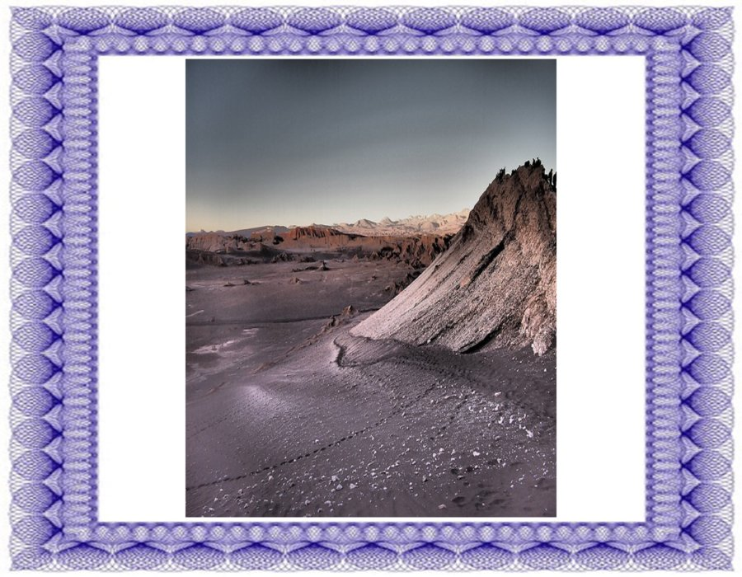

Slide 19
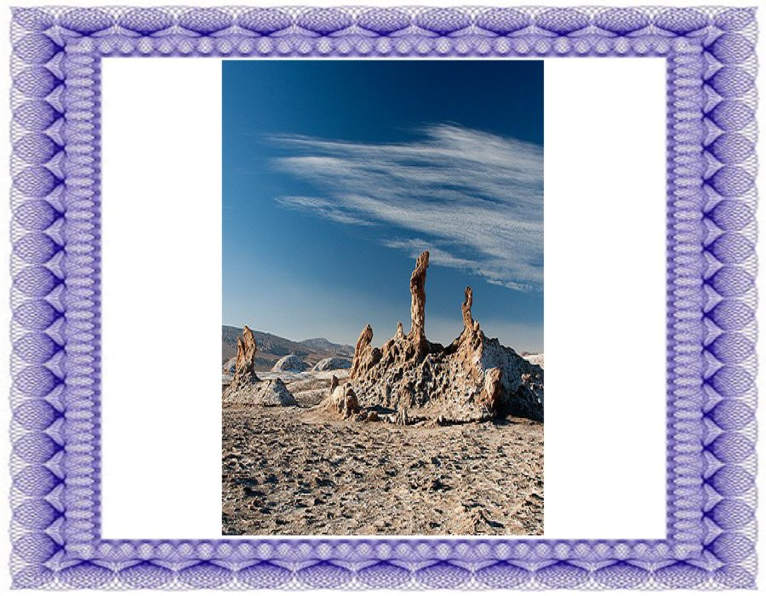

Slide 20
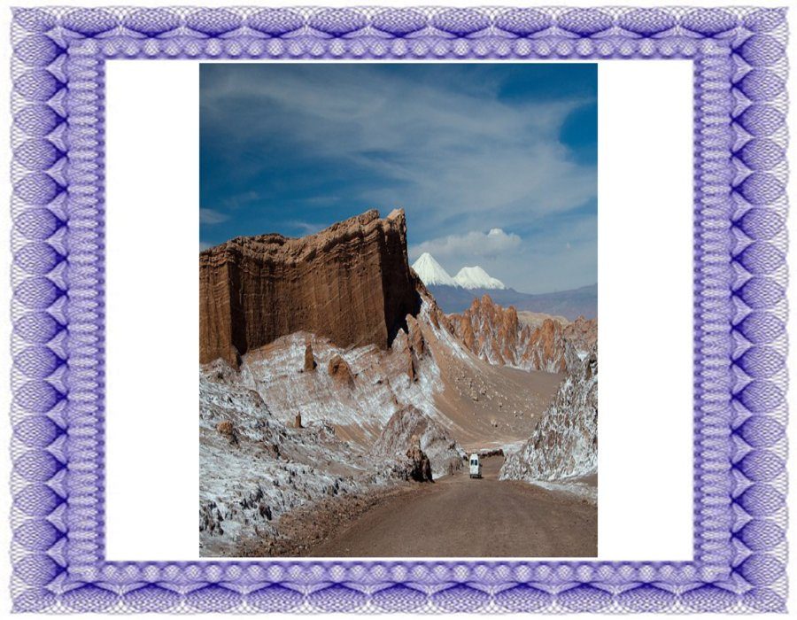

Slide 21
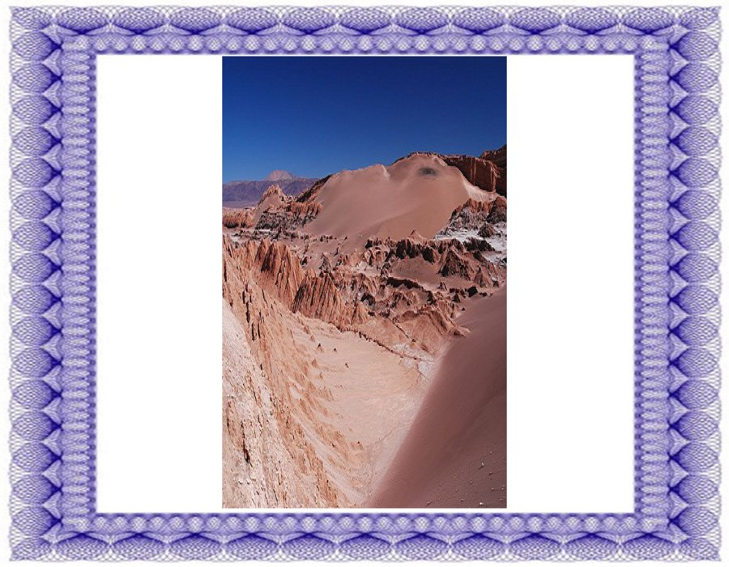

Slide 22
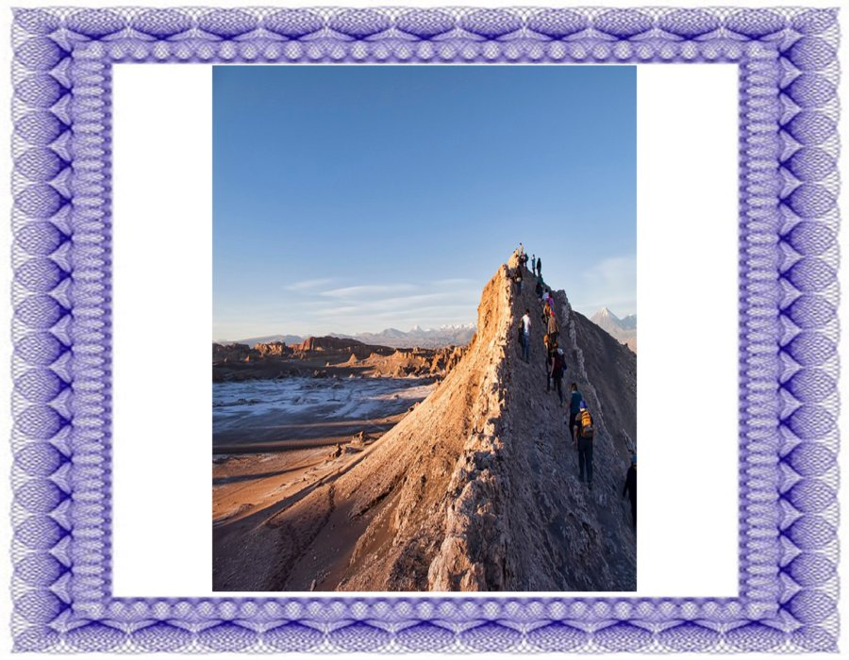

Slide 23
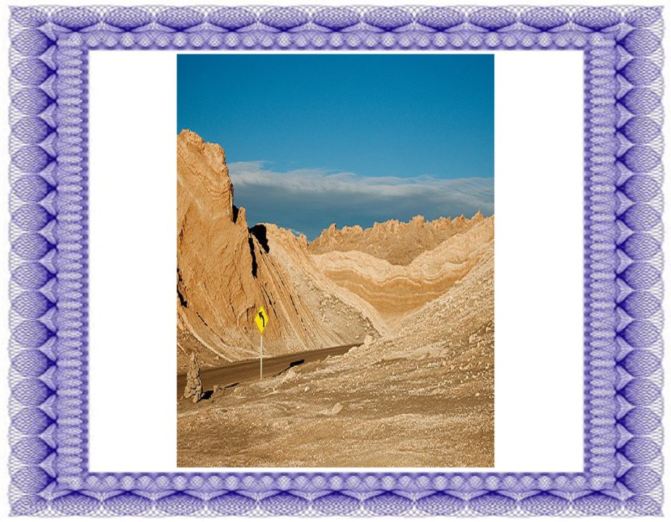

Slide 24
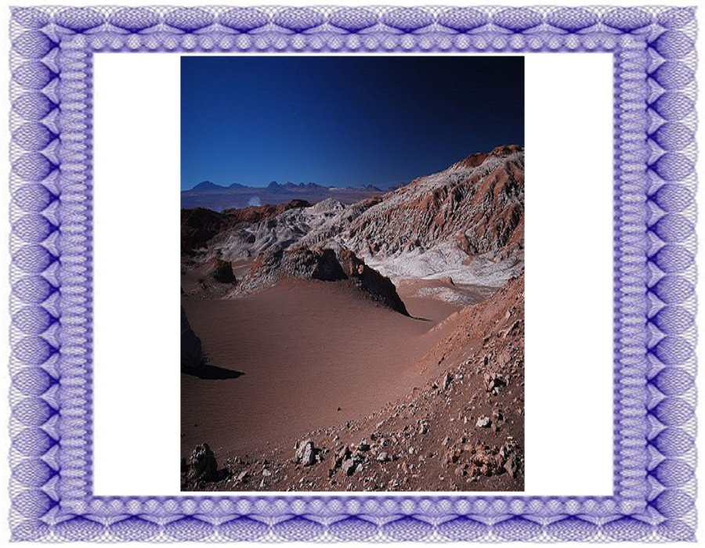

Slide 25
Cuando imaginamos un paraíso, casi siempre pensamos en cientos de islas salpicando un mar caribeño en medio de un clima tropical, o imaginamos un sitio remoto en Oceanía con mar turquesa, o en rincones del planeta donde el mar alcanza tonalidades inverosímiles. Imaginamos palmeras, tumbonas sobre arena blanca, explorar un rincón de playa escondido. Ahora, olvidemos todo lo anterior, y pensemos en un paraíso desértico. Les propongo recorrer un auténtico paraíso donde escasea el agua, o donde al menos, el agua permite pequeños milagros, y para ello, nos trasladamos virtualmente hasta el norte de Chile
Lo que sigue son paisajes inclasificables en cuanto su estereotipo de belleza, lagos en medio de salares, estanques a varios miles de metros de altura en donde esperaríamos no encontrar nada, y en cambio, encontraremos cientos (o miles) de flamencos. Paisajes desolados entre cordilleras de volcanes, en donde de repente, afloran aguas termales y manantiales que permiten el milagro de dar vida. Y todo en medio de tonalidades rojizas, sal (mucha sal), valles con aspectos “lunares”, estanques de agua extensos que se pueden cruzar caminando. La zona del desierto de Atacama encuentra en los alrededores del pueblo de San Pedro, algunos de los paisajes áridos más bonitos del planeta, tanto como para no dudar en calificarlos como un paraíso

Slide 26
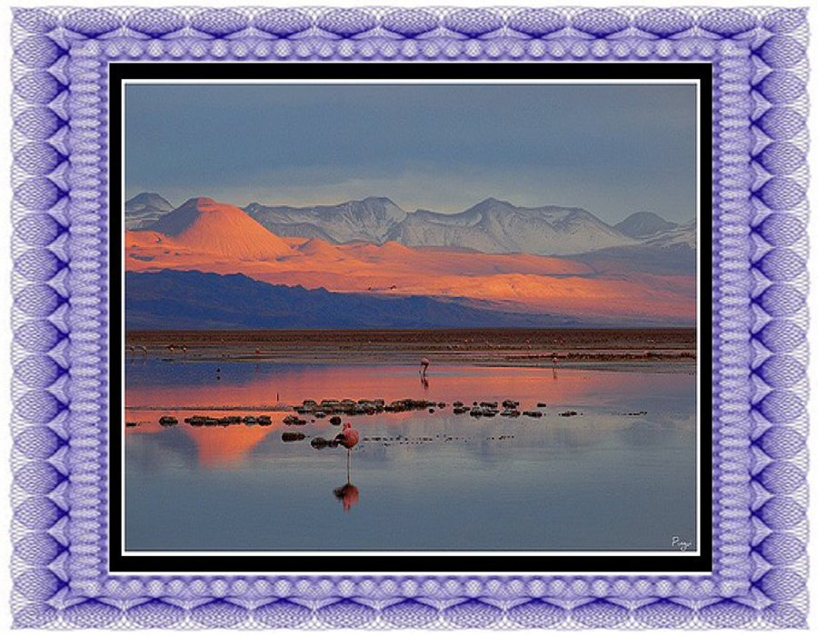

Slide 27
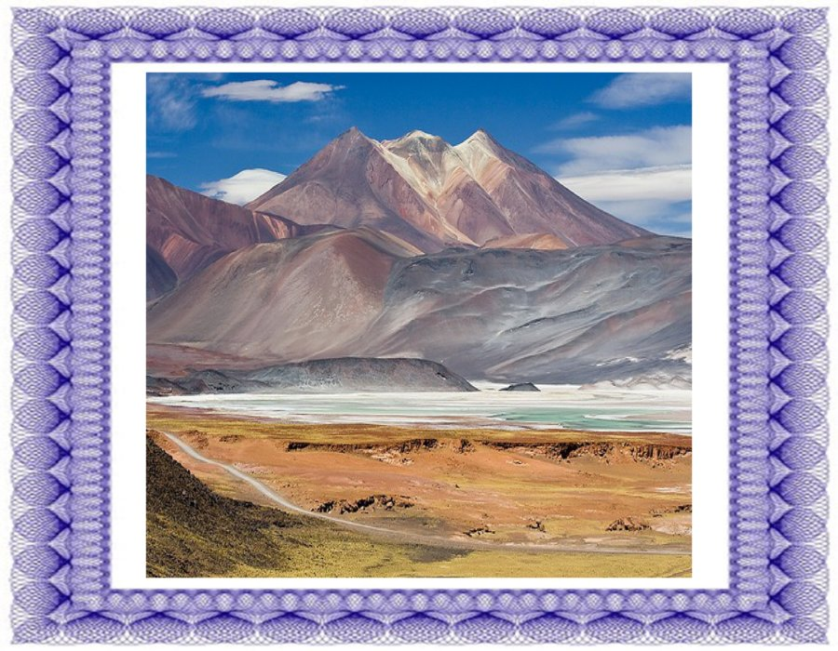

Slide 28
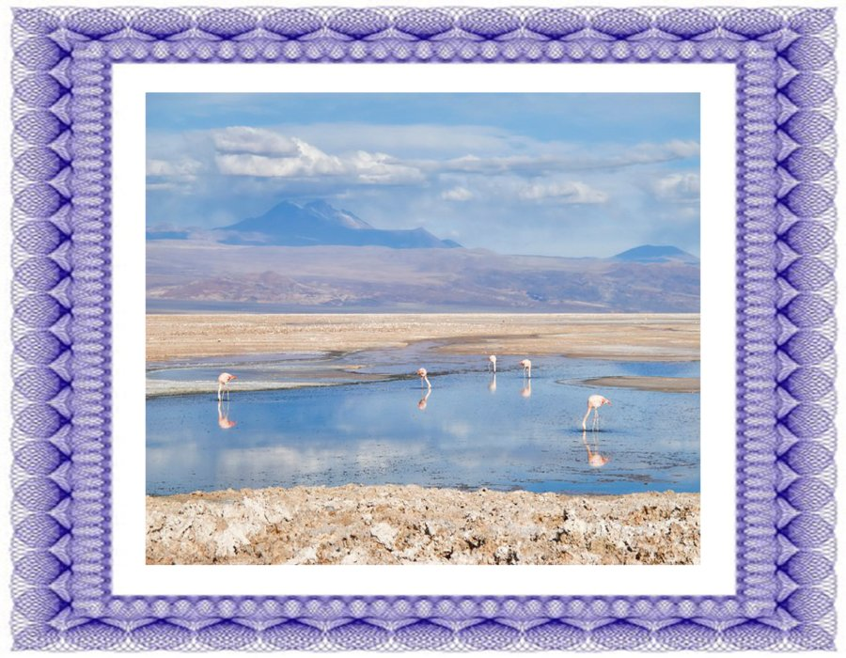

Slide 29
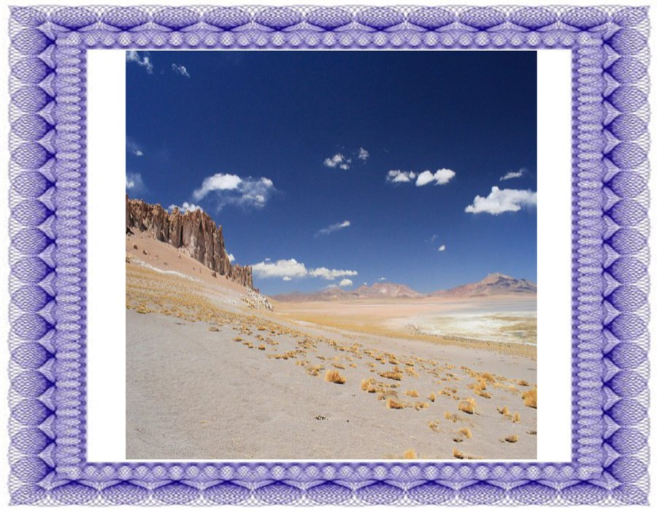

Slide 30
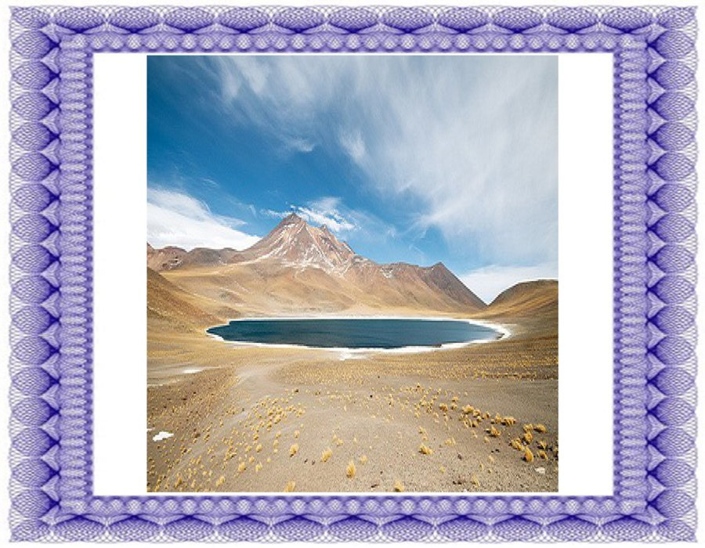

Slide 31
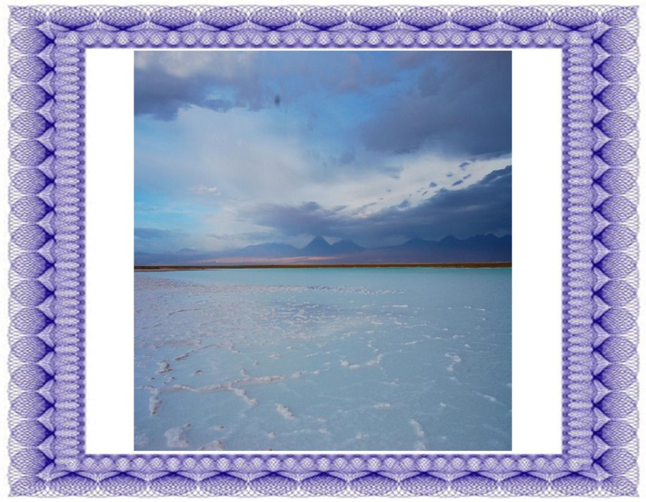

Slide 32
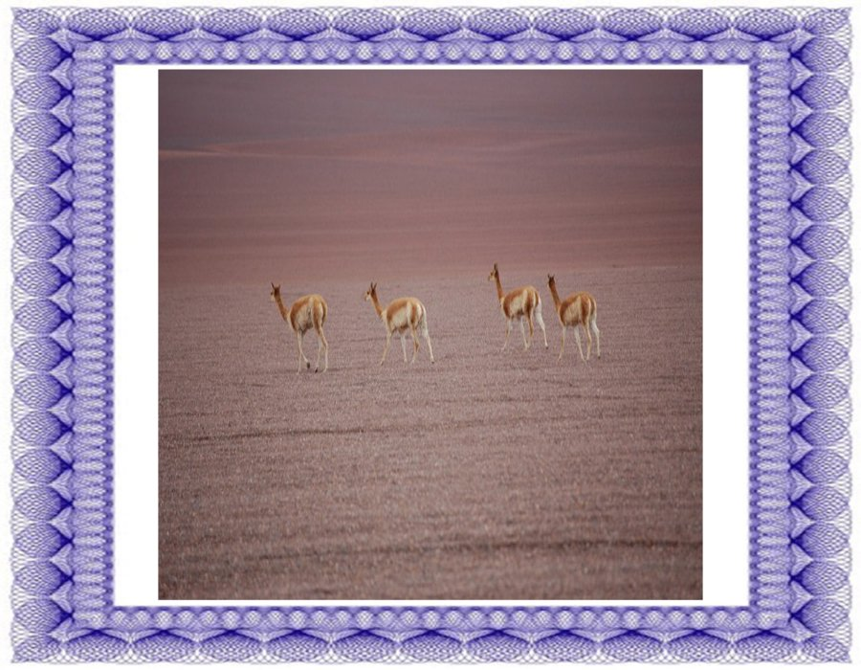

Slide 33
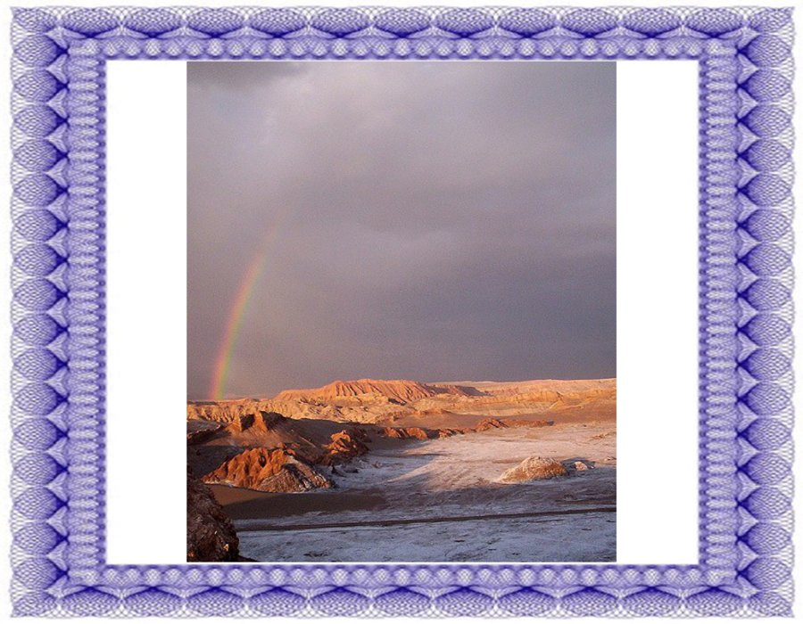

Slide 34
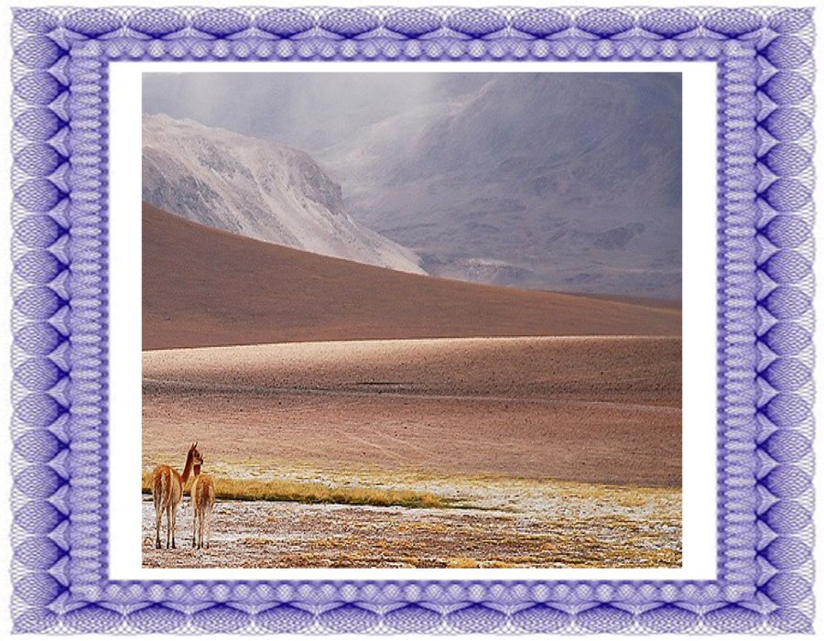

Slide 35
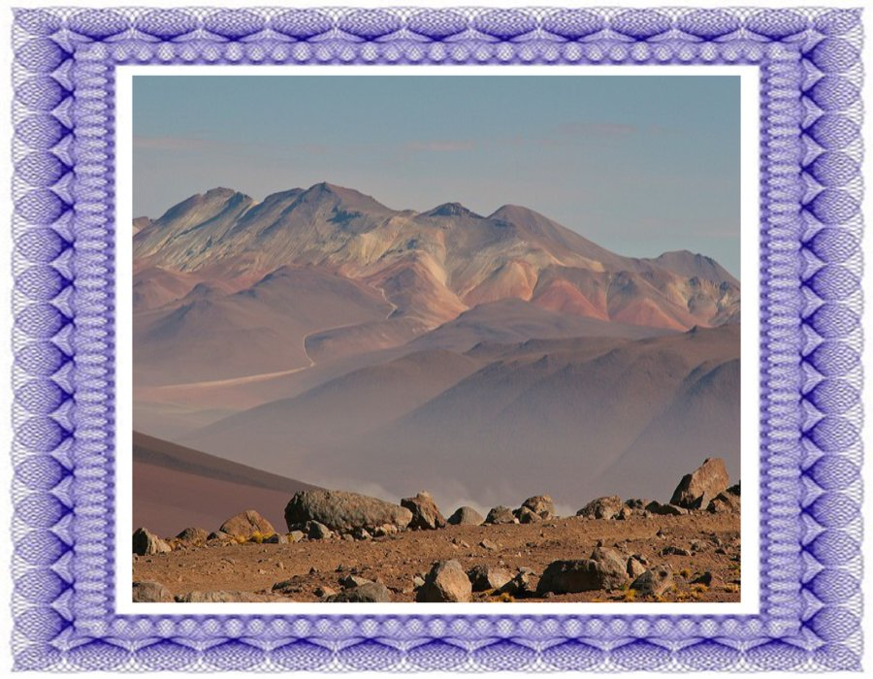

Slide 36
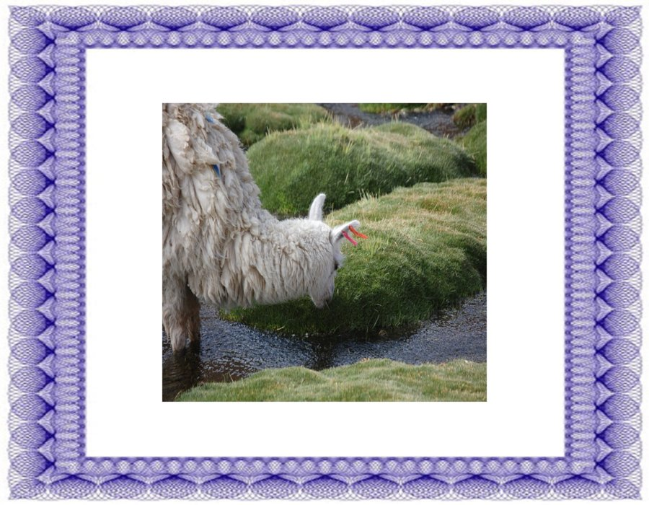

Slide 37
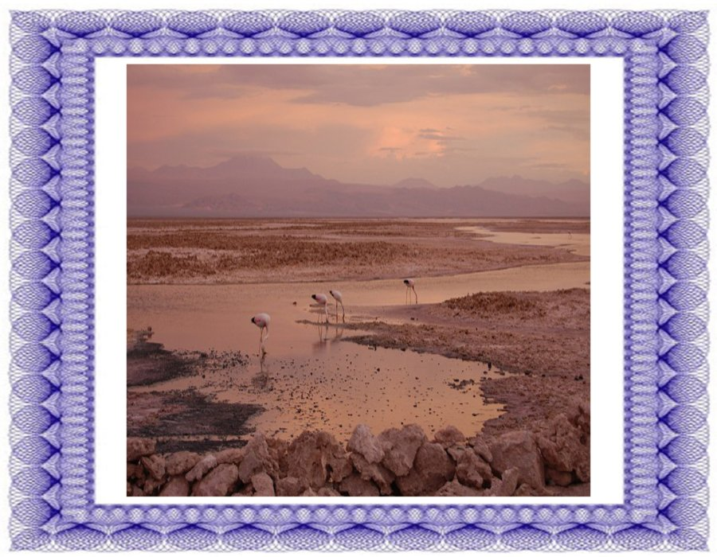

Slide 38
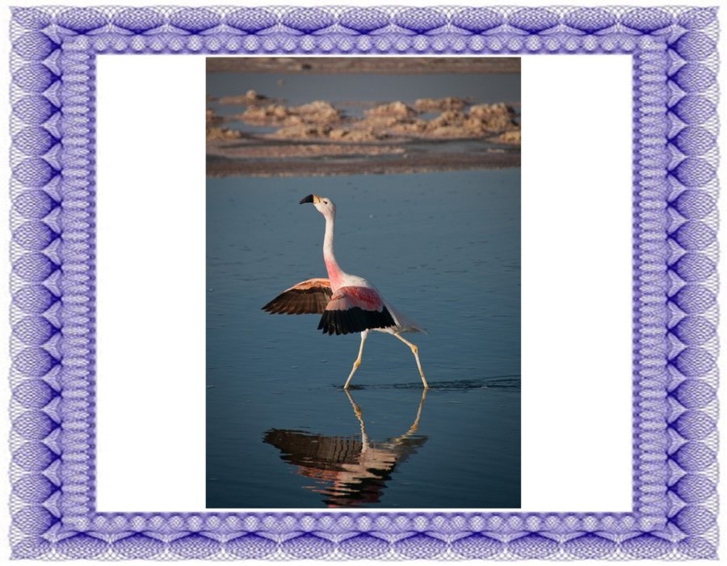

Slide 39
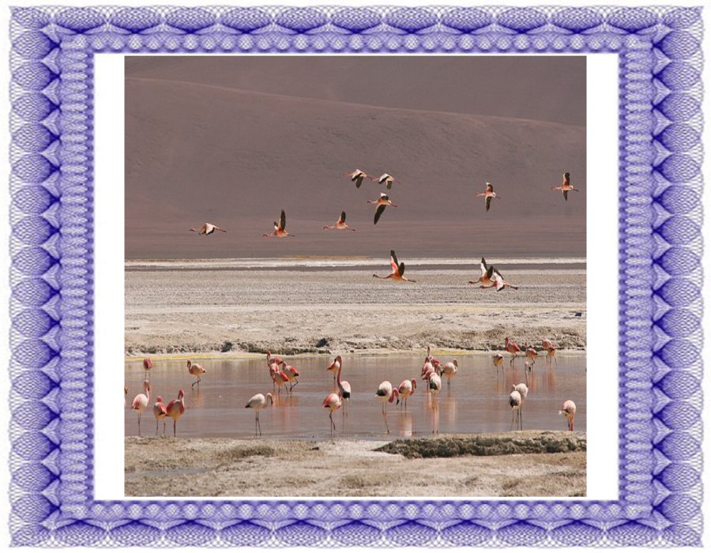

Slide 40
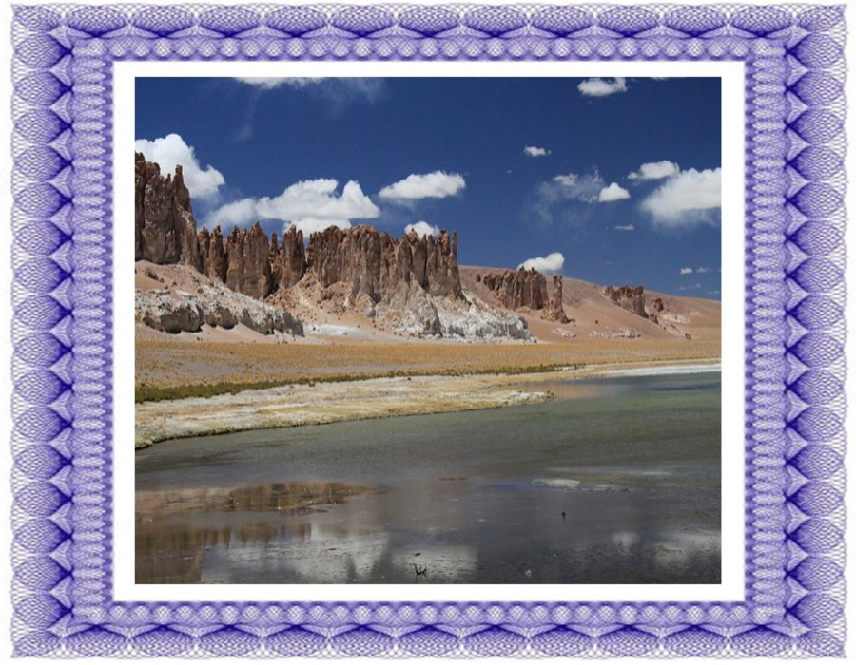

Slide 41
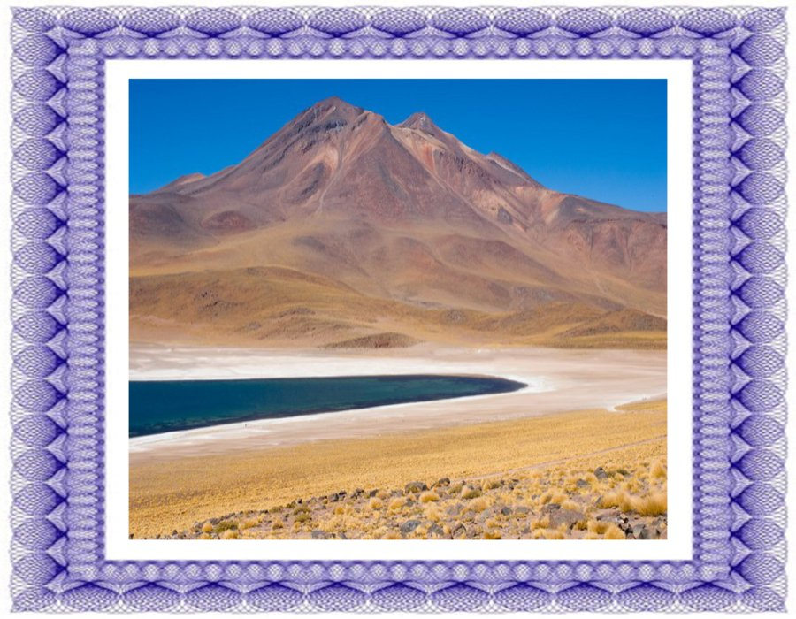

Slide 42
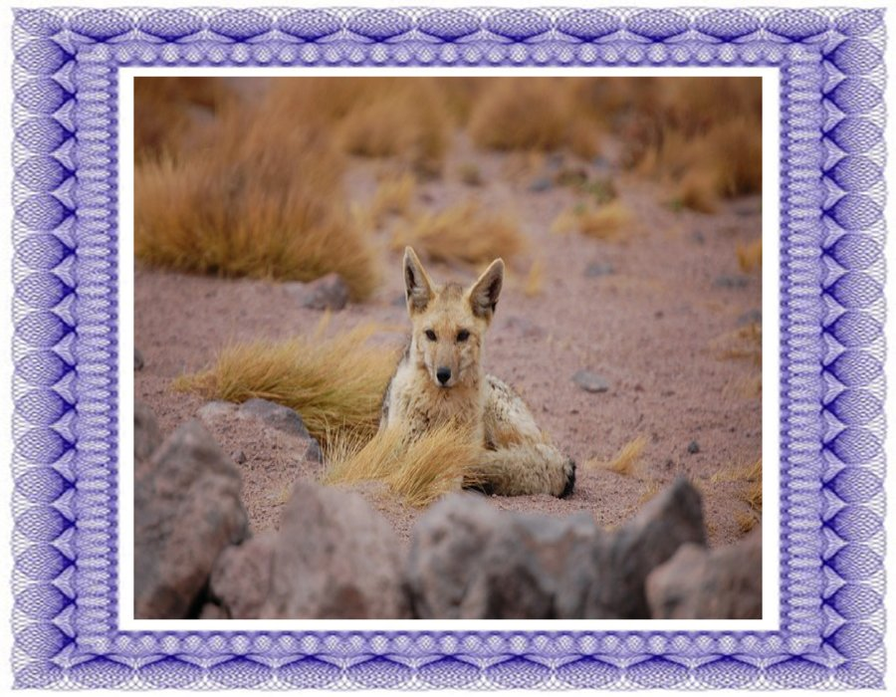

Slide 43
Un lago donde se puede “levitar” (Laguna Cejar, Chile)
También cerca de San Pedro de Atacama, se encuentra Laguna Cejar, una cavidad en el desierto tapada de agua de altísima salinidad donde al intentar sumergirnos flotaremos con una inusual facilidad. Rodeada de cristales de sal y volcanes, el agua turquesa invita a disfrutar del efecto de flotación, incluso superior al que se produce en el Mar Muerto.

Slide 44
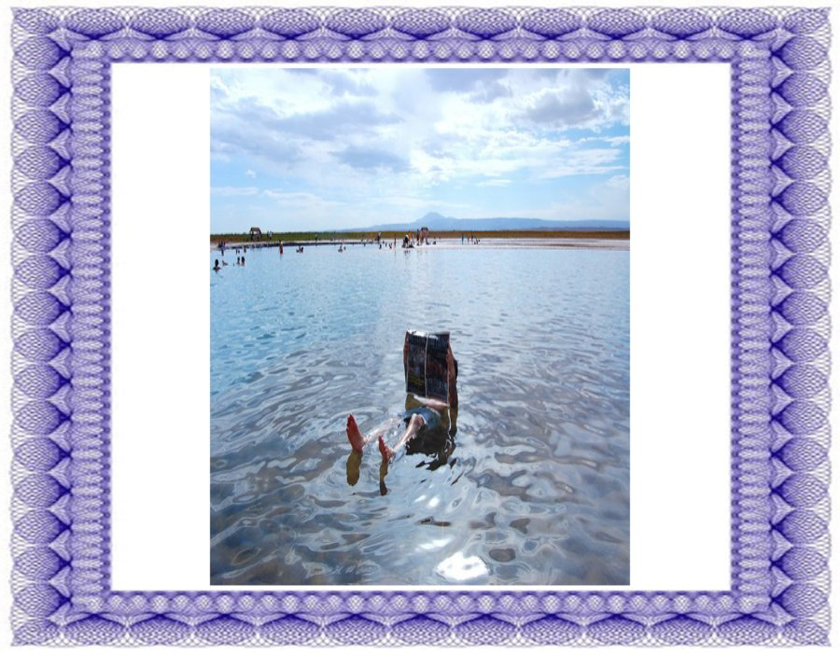

Slide 45
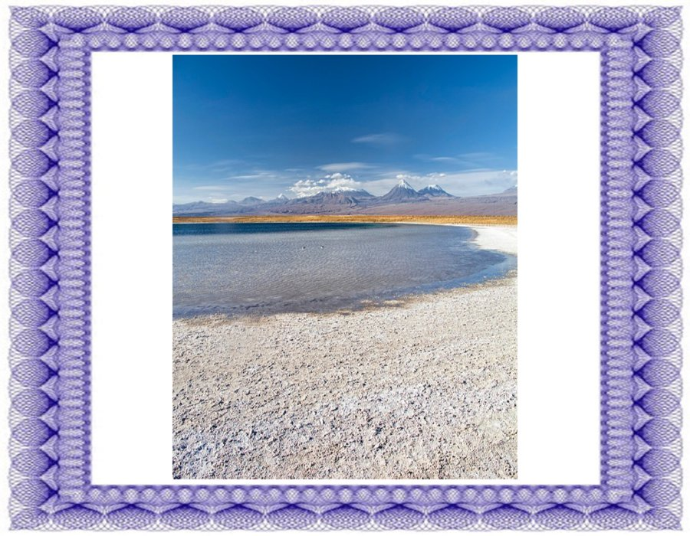

Slide 46
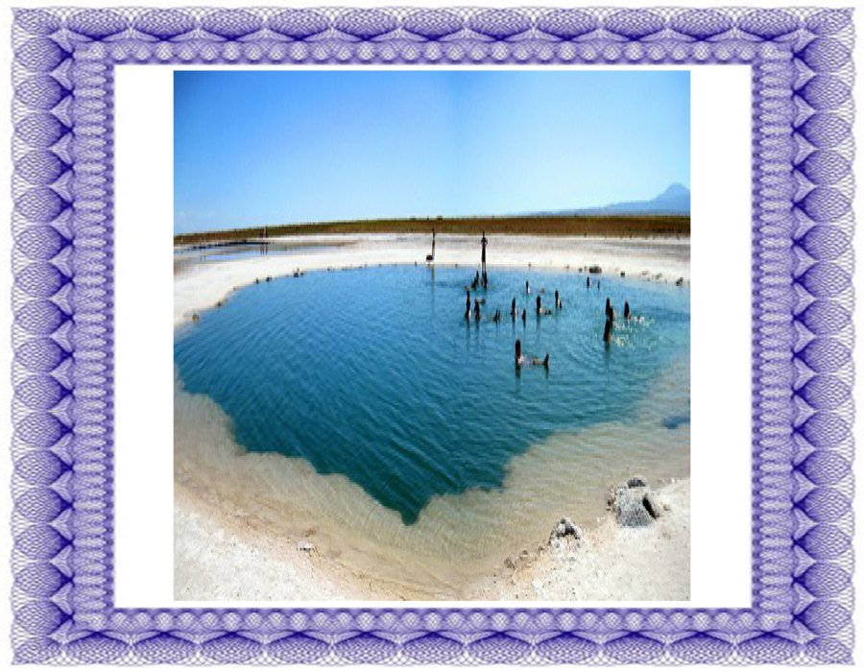

Slide 47
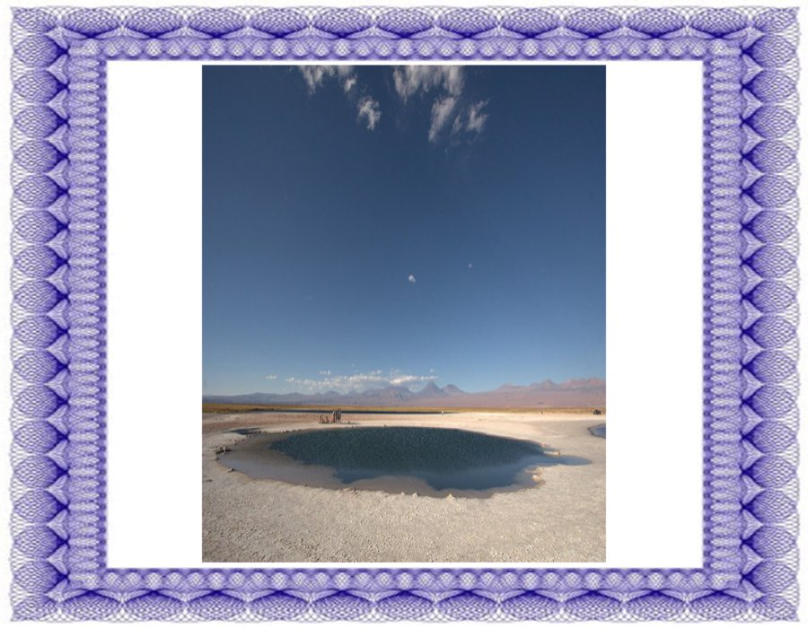

Slide 48
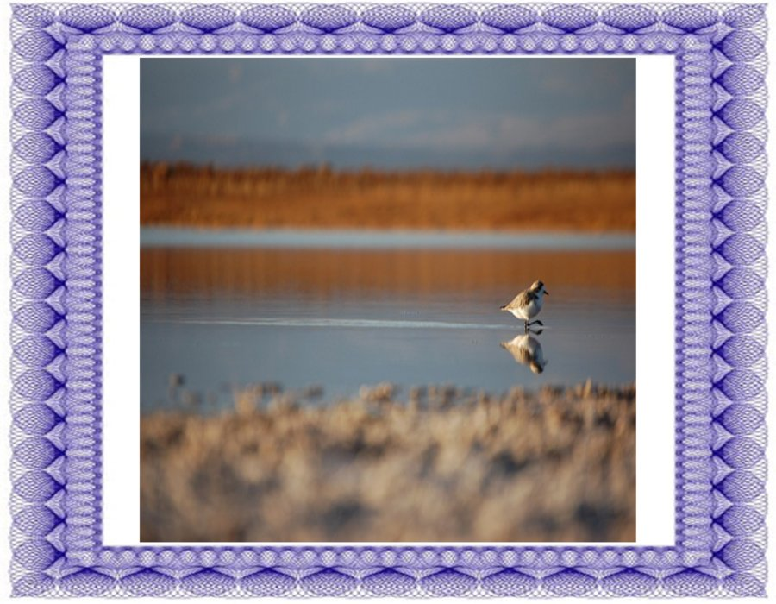

Slide 49
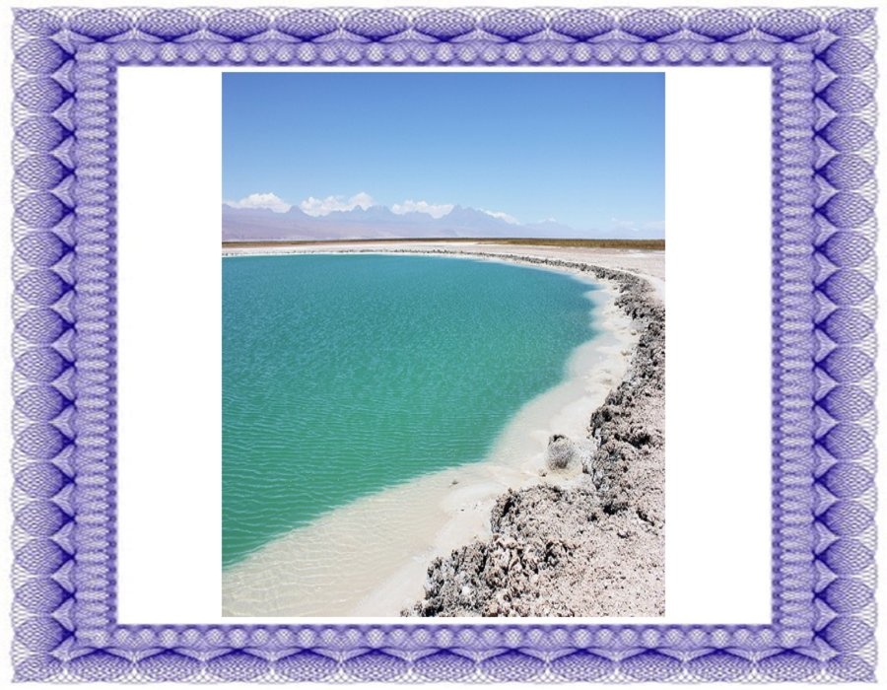

Slide 50
Una laguna Colorada (Bolivia)
En la Reserva Nacional de Fauna Andina se encuentra Laguna Colorada, con una gran superficie entre volcanes, flamencos y lagunas que conforman un panorama increíble por su coloración, a causa de los minerales, y por su fauna, sobre todo abundante en la especie de flamencos andinos

Slide 51
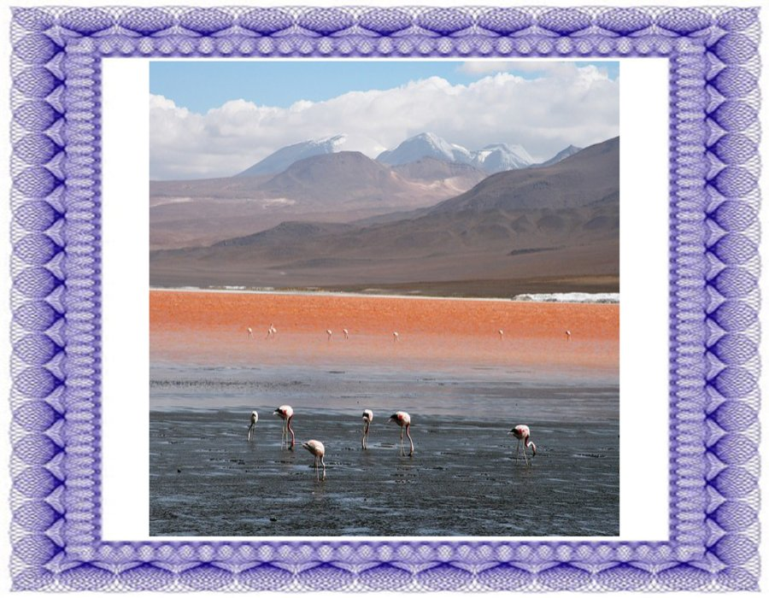

Slide 52
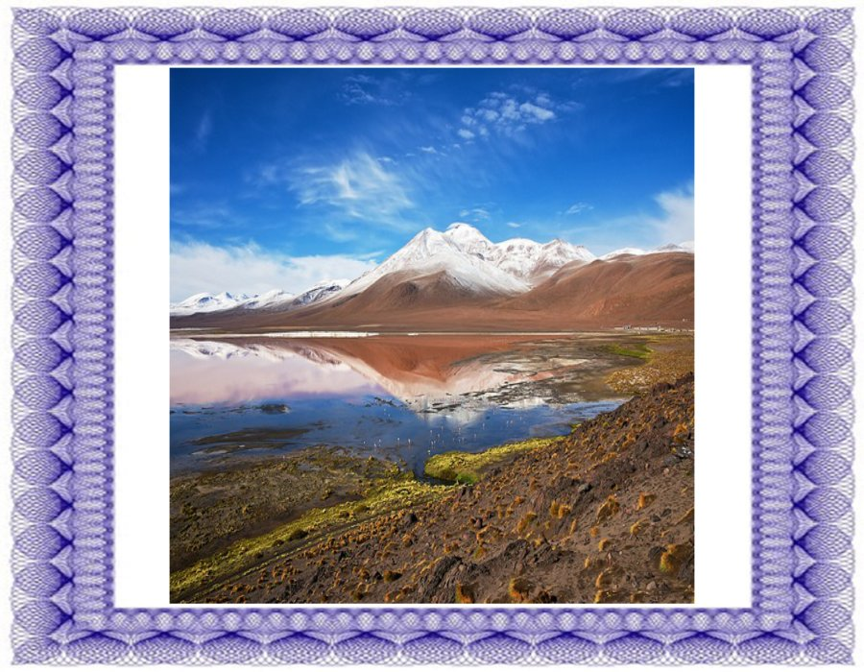

Slide 53
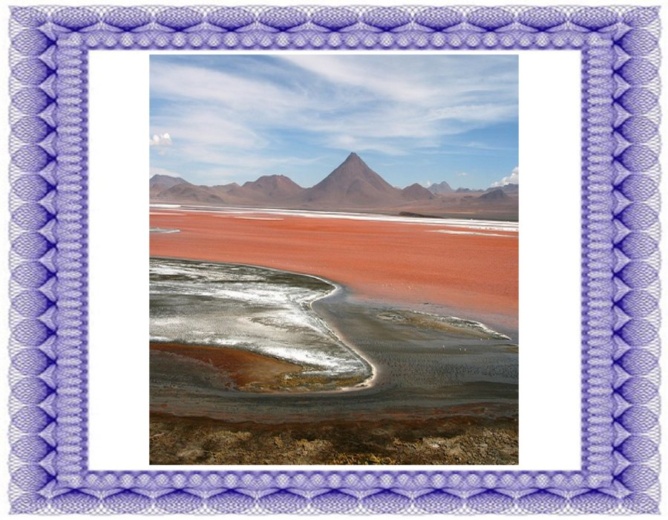

Slide 54
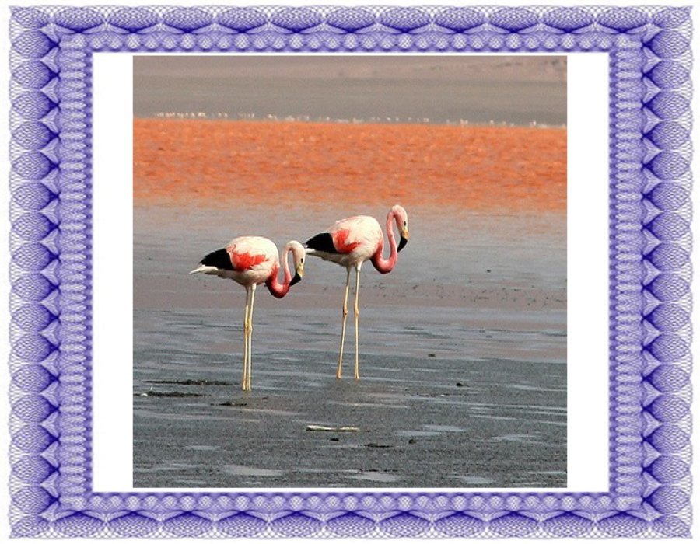

Slide 55
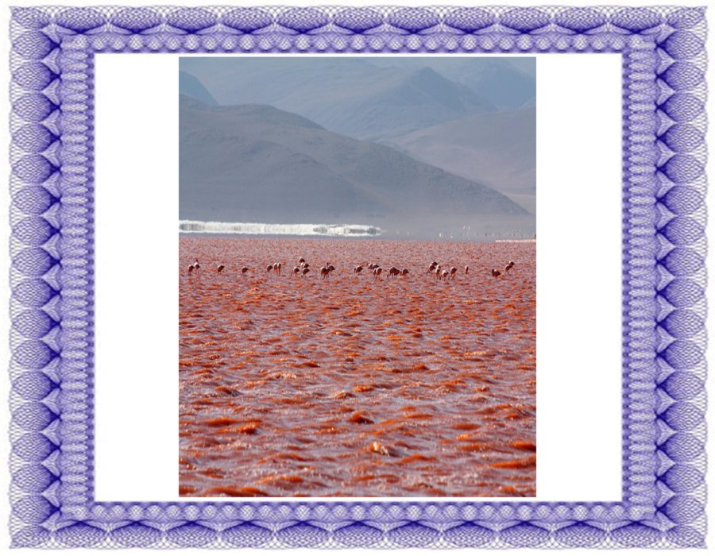

Slide 56
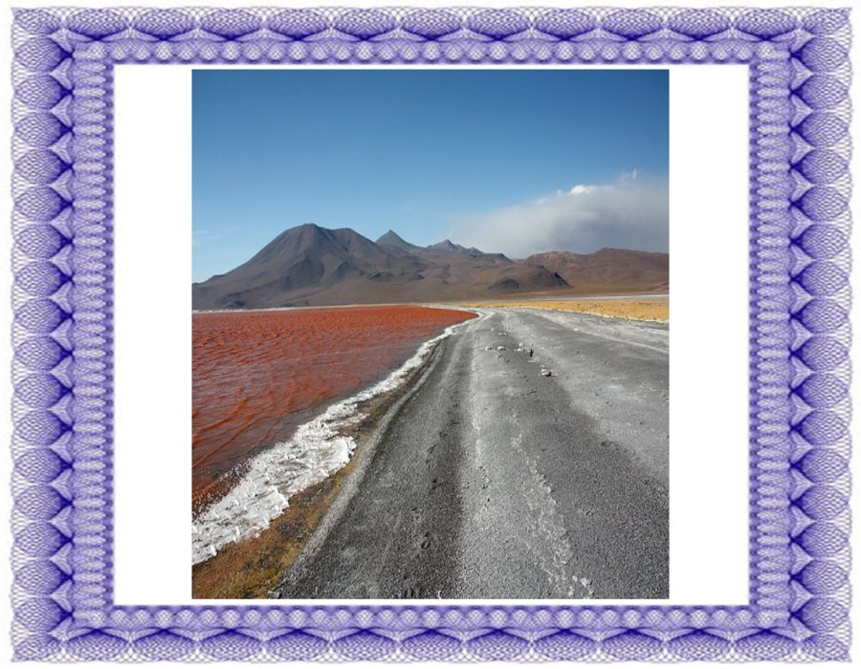

Slide 57


Slide 58


Slide 59
Un campo de geisers (Tatio, Chile)
Son más de 80 géisers activos, ubicados al norte de Chile y a 4.320 metros sobre el nivel del mar, Tatio es uno de los destinos más visitados y el grupo más grande de géisers en todo el hemisferio sur. Un sitio que hay que visitar antes del amanecer para poder observar en todo su esplendor.

Slide 60


Slide 61


Slide 62


Slide 63


Slide 64


Slide 65


Slide 66


Slide 67


Slide 68


Slide 69







¿Te ha gustado?
Puedes ver más entrando
Aquí
Además puedes recibir powerpoints en tu correo electrónico suscribiéndote aquí:

